Slide 1




Художественно-эстетическое развитие детей в образовательной организации посредствам изобразительной деятельности
Новоселова
Валентина Прокопьевна,
методист кафедры ГХЭО
E-mail: gum@kuz-edu.ru

Slide 2
Особенности эстетического и художественного восприятия в развитии детей (3-6 слайды)
Методика использования произведений искусств в развитие художественного восприятия (7-15 слайды)

Slide 3
Эстетическое восприятие
Способность человека чувствовать красоту окружающих предметов,
различать прекрасное и безобразное, трагическое и комическое,
возвышенные и низменные
черты в реальной действительности и
в произведениях искусства и испытывать
при этом чувства наслаждения, удовольствия или неудовольствия

Slide 4
Художественное восприятие
ВОСПРИЯТИЕ РАЗНЫХ ПРОИЗВЕДЕНИЙ ИСКУССТВ,
но не каждое произведение искусства оказывает влияние на человека, а лишь ответ на импульсы, которые посылаются тем или иным произведением.
Огромную роль в нашем восприятии играет мировоззрение, воображение, интерпретация событий, фантазия, все, что
СВЯЗАНО
не столько с объектом, сколько
С НАШИМ ДУХОВНЫМ ПОТЕНЦИАЛОМ

Slide 5
Художественное восприятие
УМЕНИЕ, КОТОРОМУ НЕОБХОДИМО УЧИТЬ
этому способствует расширение и укрепление знаний,
представлений детей об окружающей действительности,
развитие эмоциональной чувствительности, отзывчивости к прекрасному

Slide 6
При художественном восприятии
необходимо понимать и знать язык искусства,
уметь различать жанры и виды, иметь навыки, которые человек приобретает, общаясь с искусством.
Художественное восприятие имеет особую нравственную, мировоззренческую направленность, сложность позитивных и негативных эмоциональных реакций.

Slide 7
РАССМОТРИТЕ картину
И. И. Шишкина «На севере диком…»
ПРОСЛУШАЙТЕ русскую народную песню
«Что стоишь качаясь тонкая рябина»
ОТВЕТЬТЕ на вопросы
Что чувствует человек, когда он остается один?
Что узнали о сосне в стихотворении?
Что объединяет песню, стихотворение и картину художника?

Slide 8
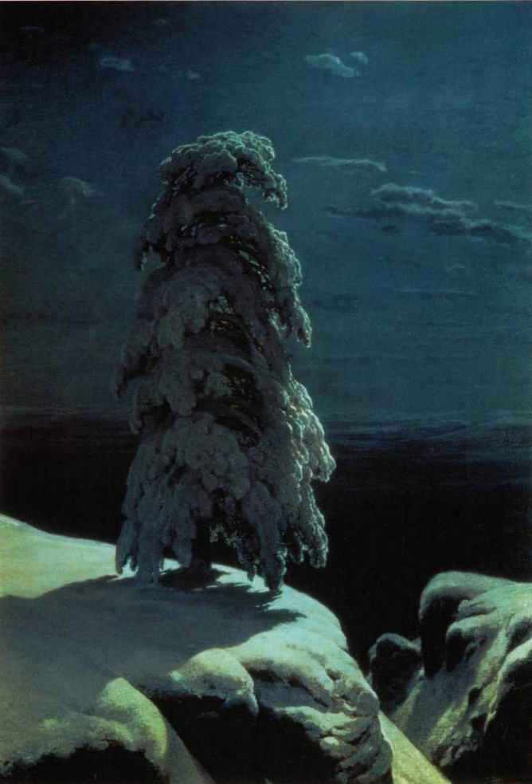
Что изображено на картине?
Как художник на картине показывает суровый, холодный край?
Я считаю, что накануне был сильный снегопад. Вы поняли, как я об этом догадалась?
Иван Иванович Шишкин
«На севере диком…» 1891
Холст, масло. 161Х118 см.
Киевская картинная галерея

Slide 9
На севере диком стоит одиноко
На голой вершине сосна
И дремлет качаясь,
И снегом сыпучим
Одета, как ризой, она.
И снится ей всё,
Что в пустыне далекой –
В том крае, где солнца восход,
Одна и грустна на утесе горючем
Прекрасная пальма растет.
Михаил Лермонтов
Риза — верхнее облачение священника при богослужении.

Slide 10
Включение музыки в канву занятия
Когда звучит «Аве Мария» в исполнении солиста, рекомендуется просматривать художественные произведения в тишине, без пояснений педагога.
Если же запланирована информация, чтение стихов – используется музыка без солиста.
До звучания музыки детям обязательно дается задание, например, определить какое настроение в музыке передал композитор.
До включения музыкального произведения обязательно настройте детей на тишину.
Педагог должен быть примером того, как нужно слушать музыку

Slide 11
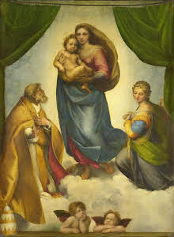
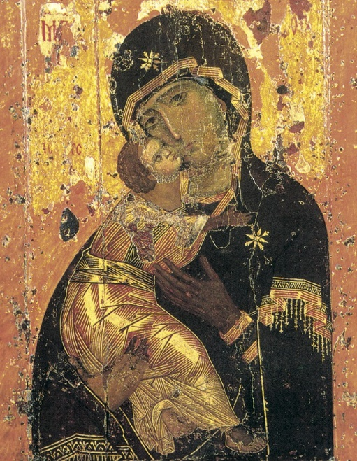
Франц Шуберт «Аве Мария» https://youtu.be/aVm61yNJFCA

Slide 12
Что помогает достичь положительных результатов во время практической работы, например, при изображении человека в танце
Просмотр фрагмента балета где танцует Майя Плисецкая
Наблюдение и любование пластикой балерины в танце
Повторение каких-то танцевальных движений (когда ребенок сам пробует передать движение, которое хотел бы изобразить)
Во время практической работы, умение фиксировать внимание на изгиб тела, поворот головы, движение рук в своем рисунке

Slide 13
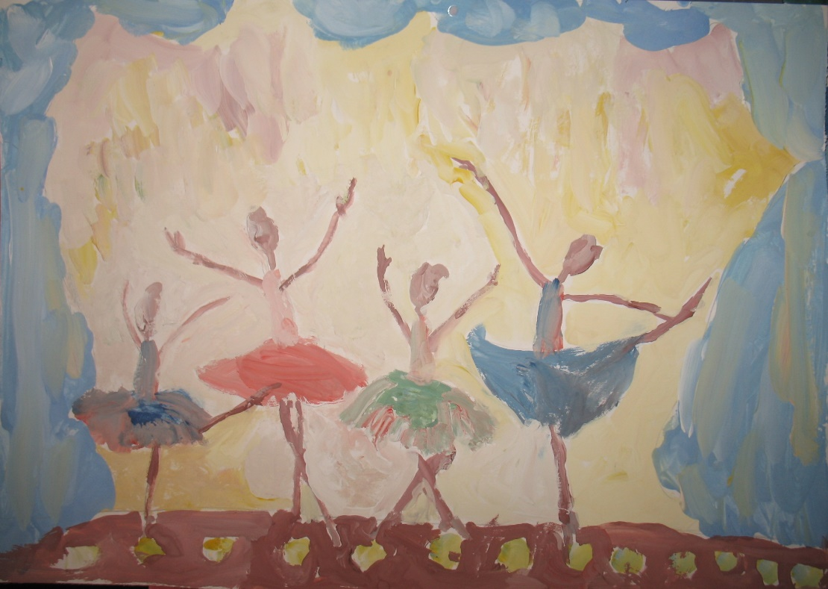
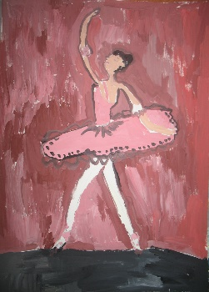
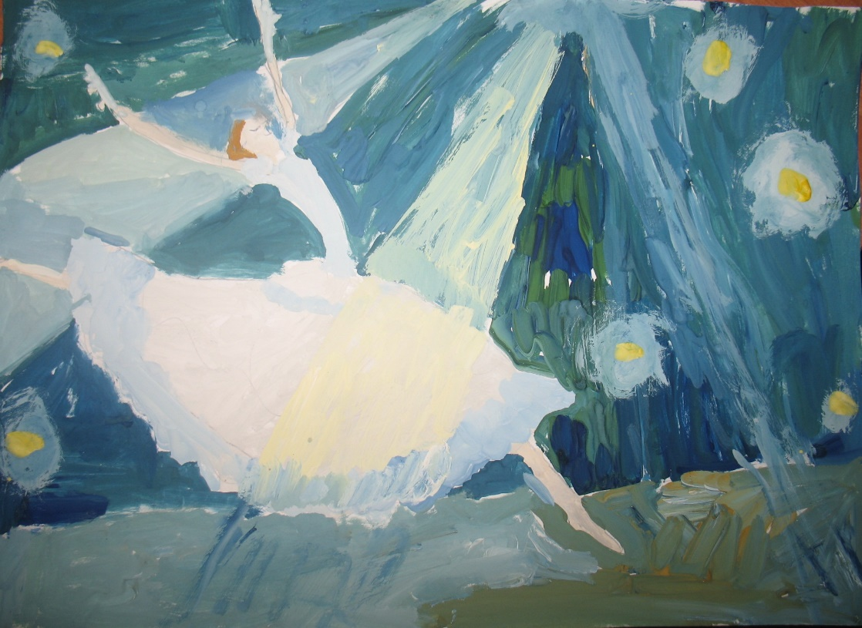
Рисунки детей МБДОУ № 161, г. Кемерово

Slide 14
Использование мультфильма по музыкальному произведению
П. И. Чайковского «Детский альбом»: пьеса «Камаринская» https://youtu.be/kuTcSUMhlzc
Мультфильм объединяет синтез искусств изображение, музыку, танец.
В качестве динамической паузы дети могут повторять движения персонажей мультфильма или предложить детям превратиться в понравившегося персонажа сказки и подвигаться под музыку, используя характерные движения этого животного.
Педагог (дети) угадывают по движениям какого животного изобразил ребенок.

Slide 15
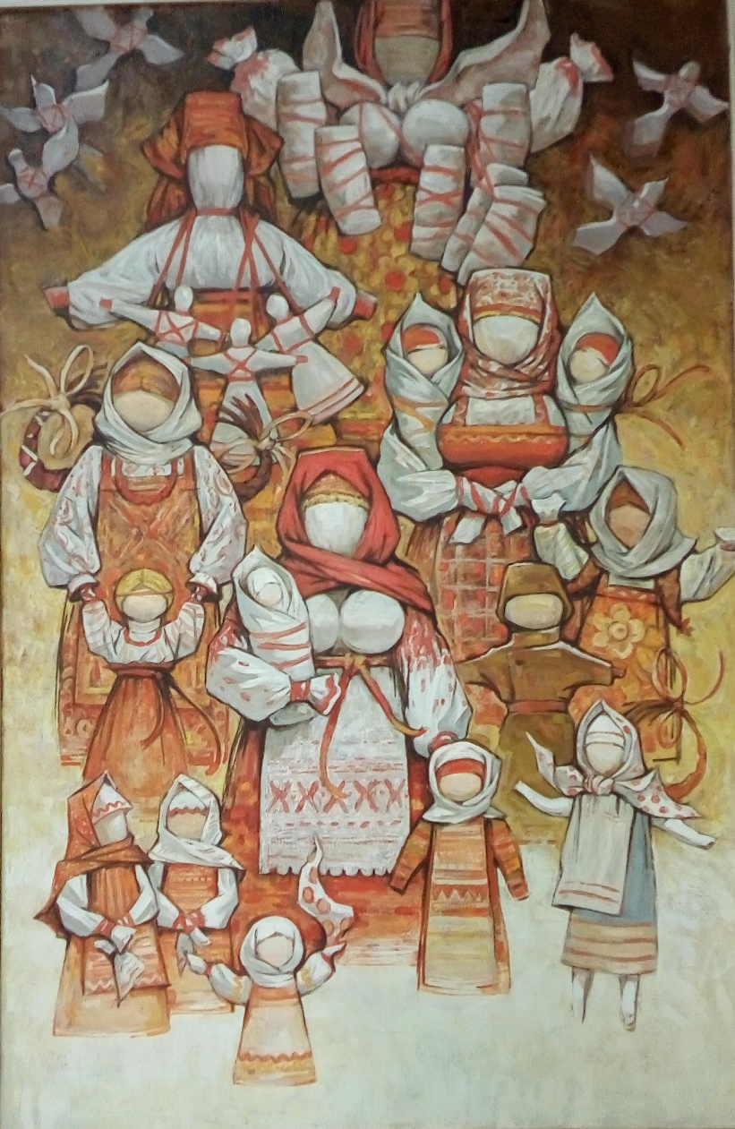
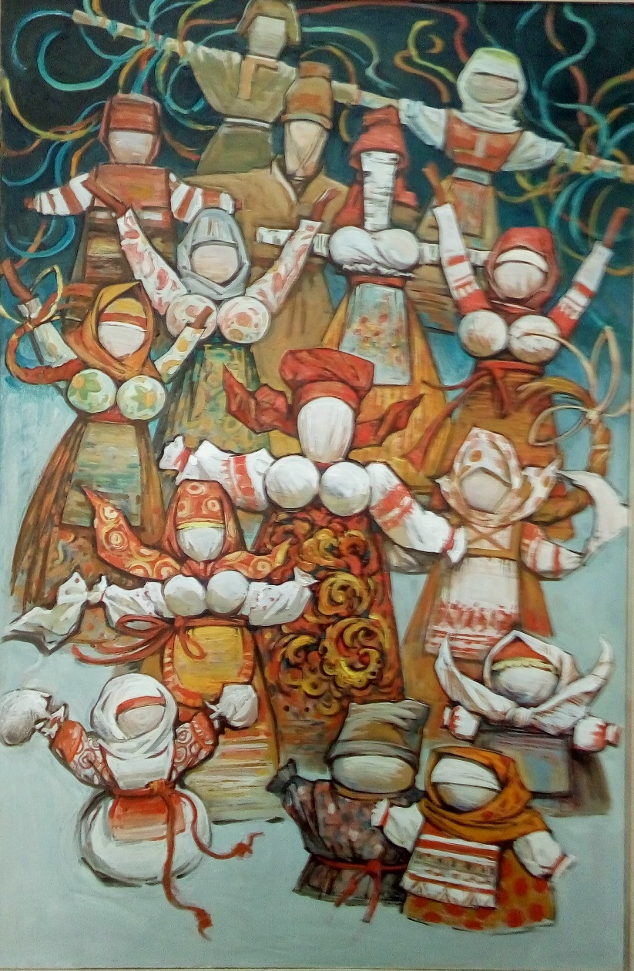
Восприятие картины под музыкальное сопровождение
Евгения Юманова «Берегини. Матушки и девушки», «Берегини. Эх! Веселуха!»
П. И. Чайковский пьеса «Камаринская»

